Slide 1


生產資訊平台 SOP

Slide 2
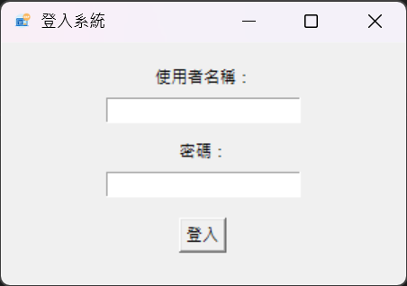
■登入■
1. 點我前往下載PMS啟動器 1. 【登入】待程序完成啟動後輸入 使用者帳號、密碼>>點擊登入。

Slide 3
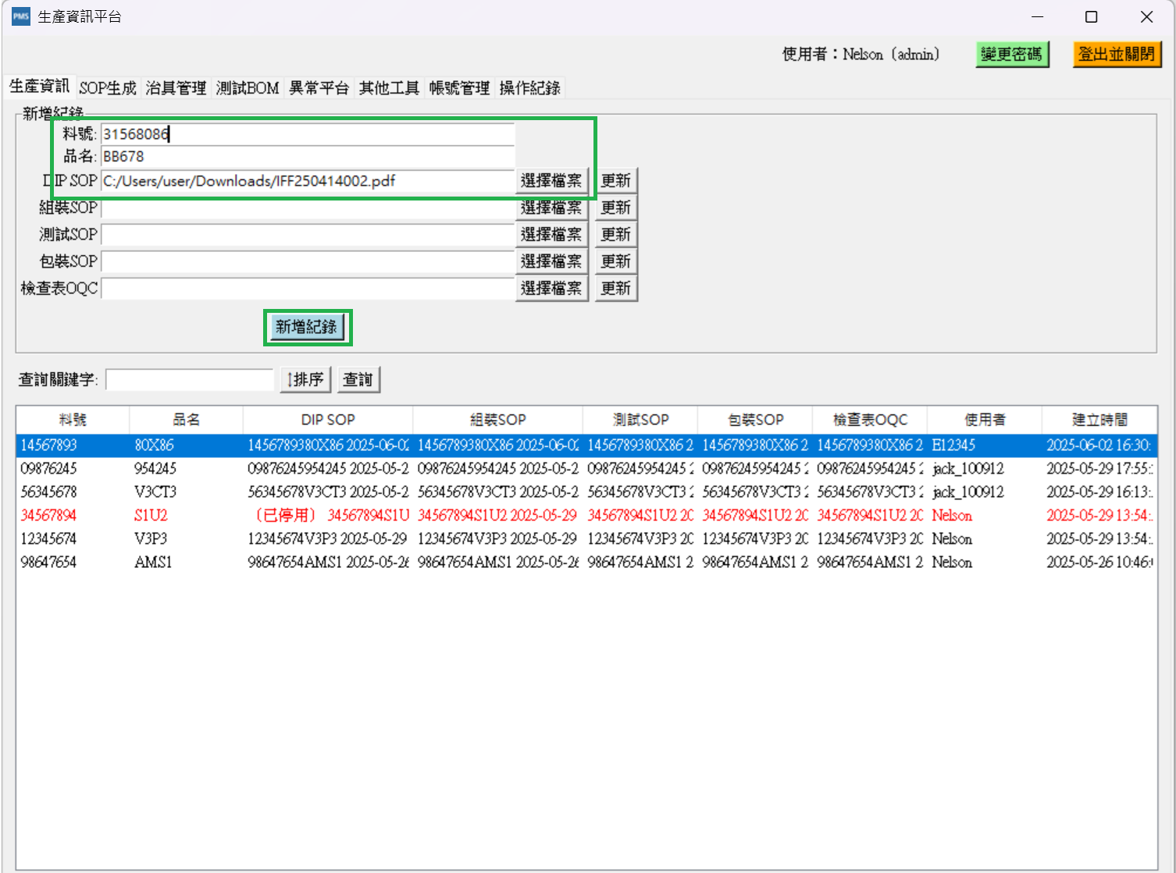
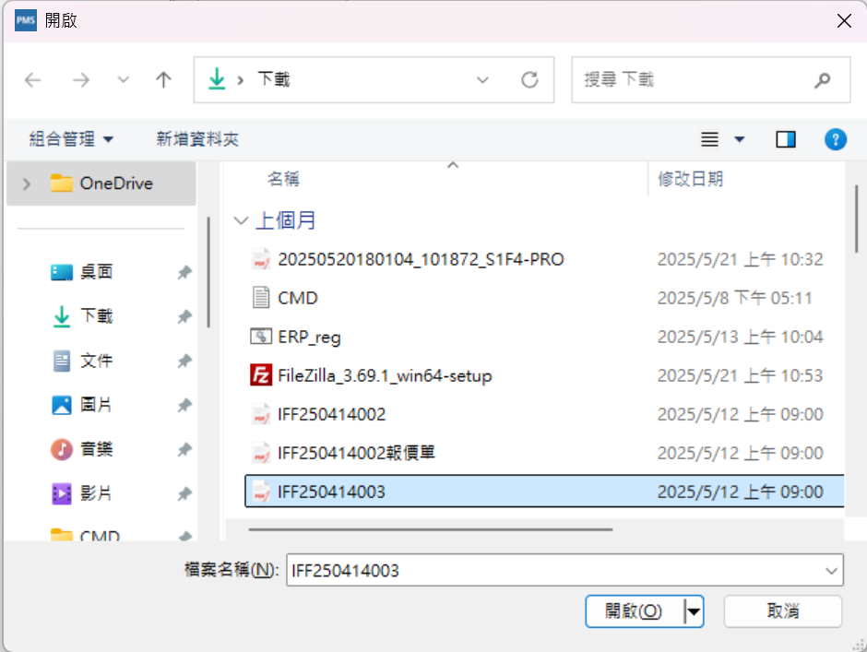
■新增未建立料號之SOP ■
【新增紀錄】輸入料號(8碼)、品名>>選擇檔案>>開啟>>新增紀錄。 ※系統標準化，料號_品名_時間戳※

Slide 4
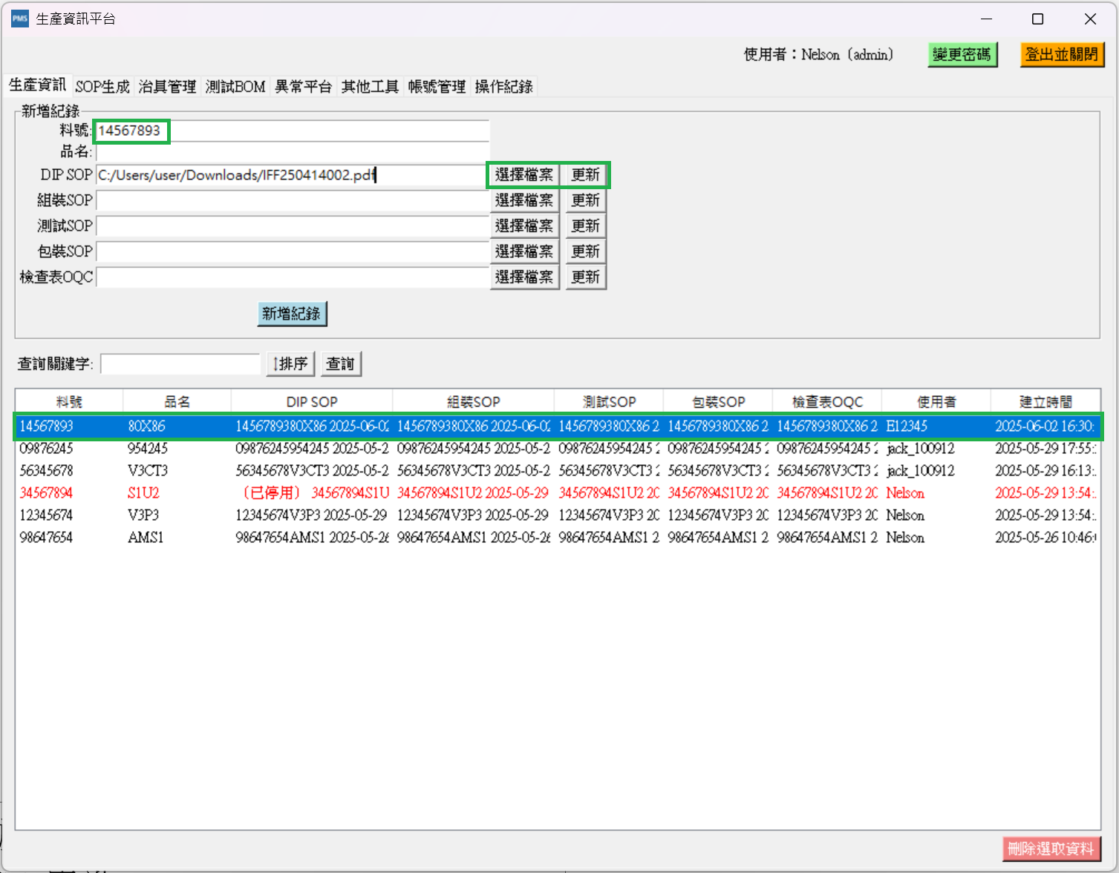
■更新已建立之SOP■
【更新】點選資料列(藍色反白處)>>將游標移至想複製之儲存格>>複製>>貼上至料號輸入框>>選擇檔案>>開啟>>更新。 ※系統強制標準化，料號_品名_時間戳※

Slide 5
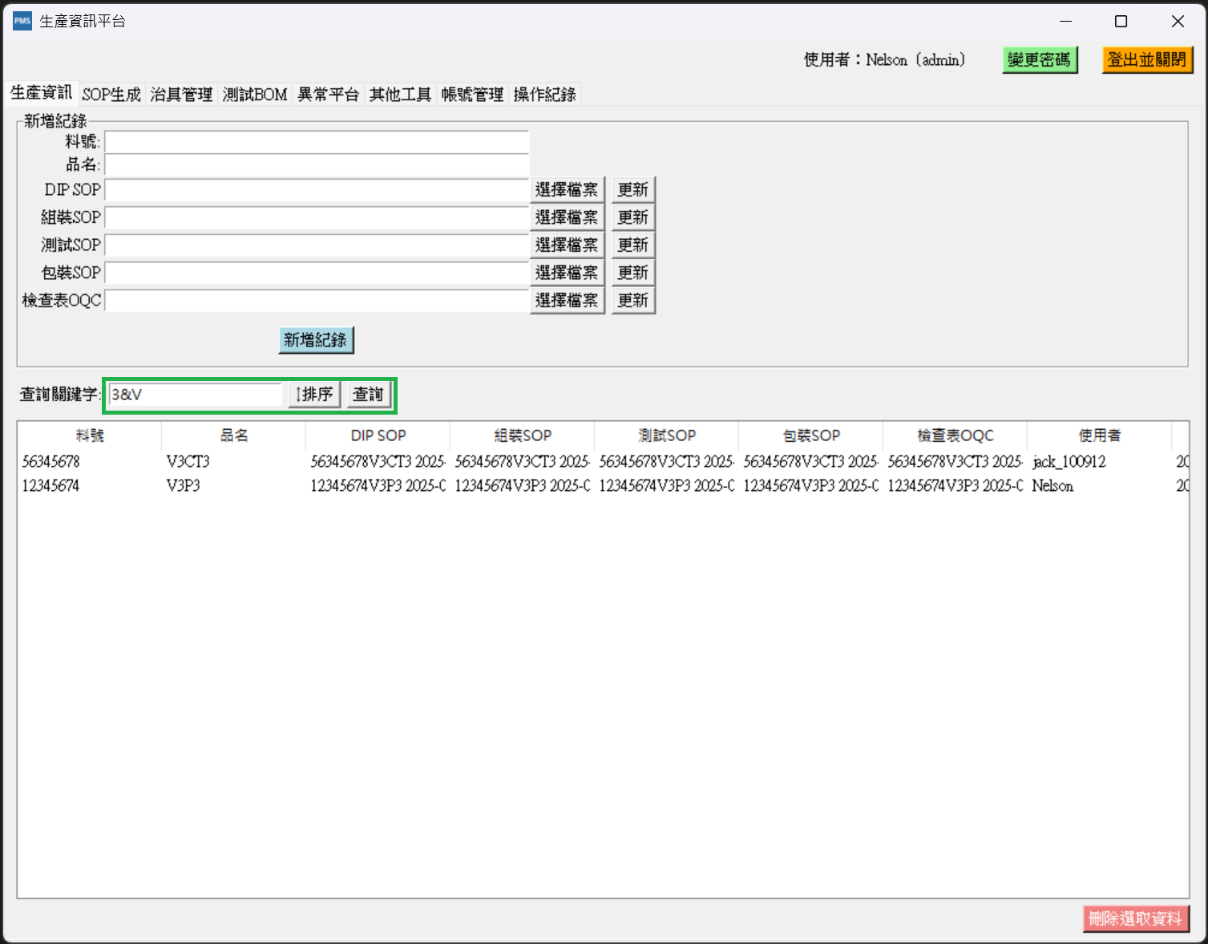
■查詢與排序■
【查詢】輸入查詢條件X&Y&Z(都符合)、 X/Y/Z(其一符合)。 【排序】點擊(升冪正排)>>再次點擊(降冪反排)。

Slide 6
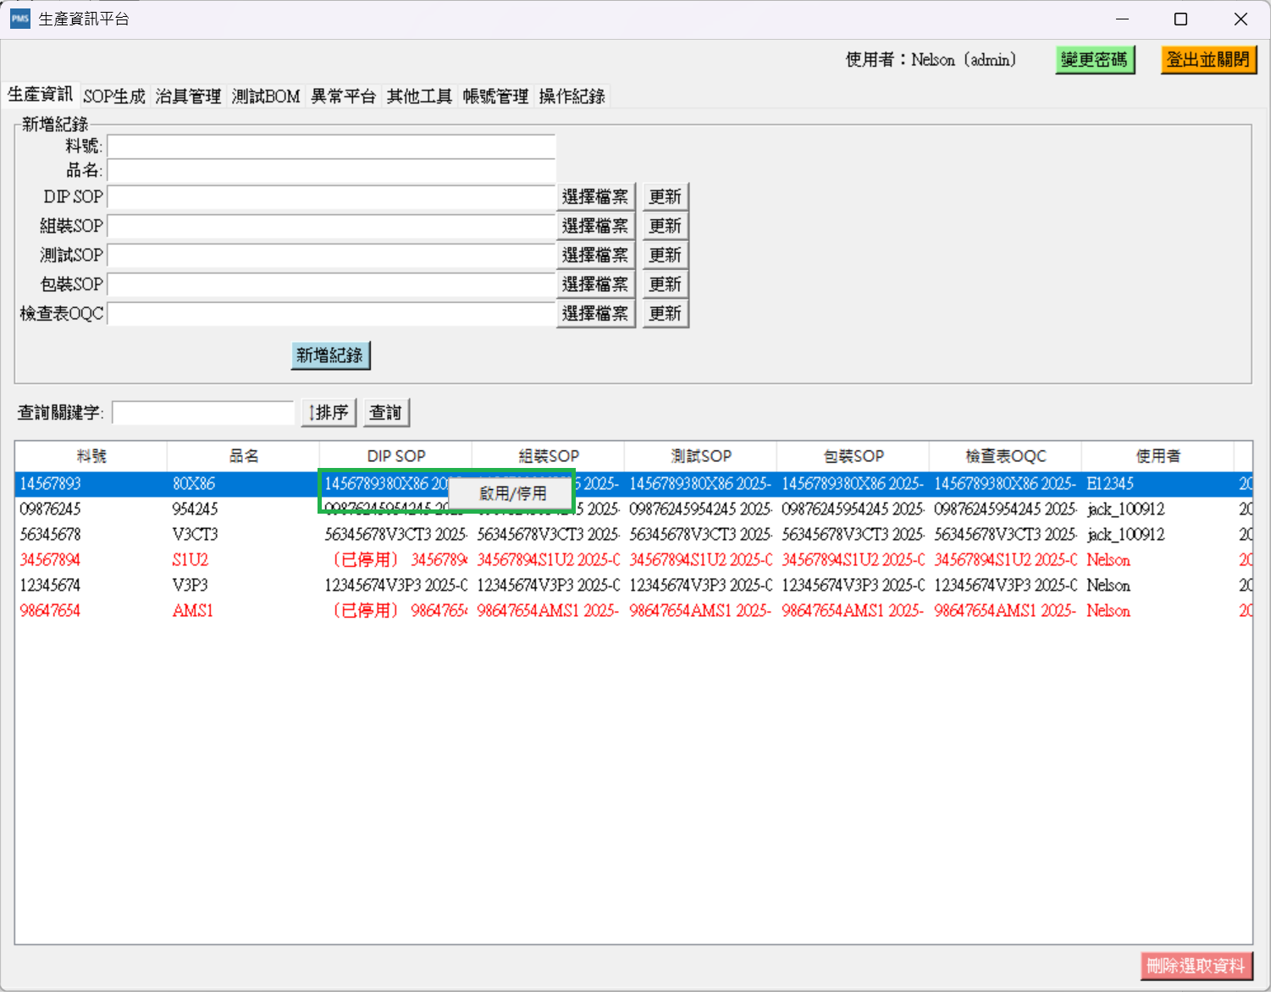
■啟用與停用■
【停用】右鍵>>停用，該筆資料列為紅色，該筆SOP戳記為已停用，並該筆已停用SOP無法開啟。
【啟用】右鍵>>啟用該筆SOP(該資料列無任一停用該資料列顯黑色)。

Slide 7
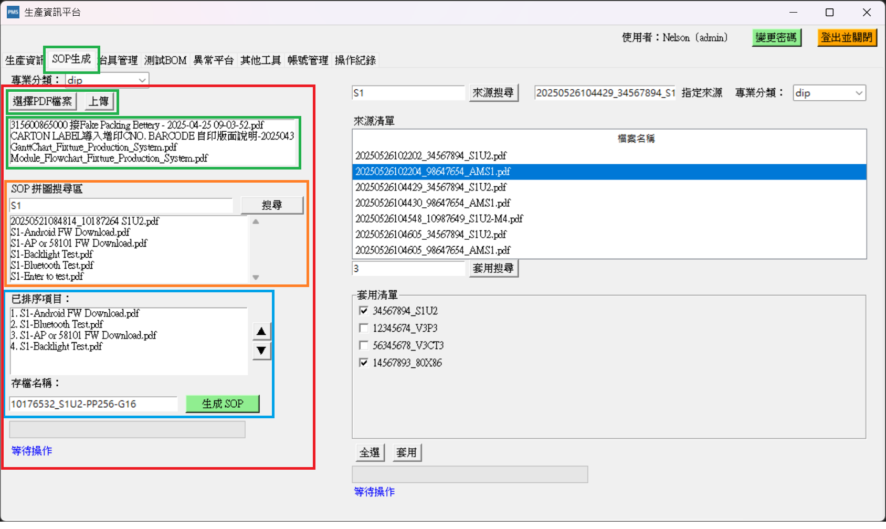
■SOP生成模塊(紅)■
【拼圖上傳-(綠)】選擇PDF檔案>>上傳>>羅列上傳拼圖。 【拼圖搜尋-(橘)】輸入搜尋條件>>搜尋>>雙擊新增、再雙擊取消至排序項目。 【拼圖組合-(藍)】點選▲▼調整SOP組合排序>>設定SOP生成檔名>>生成SOP。 ※標準化: 料號_自訂品名_時間戳。

Slide 8
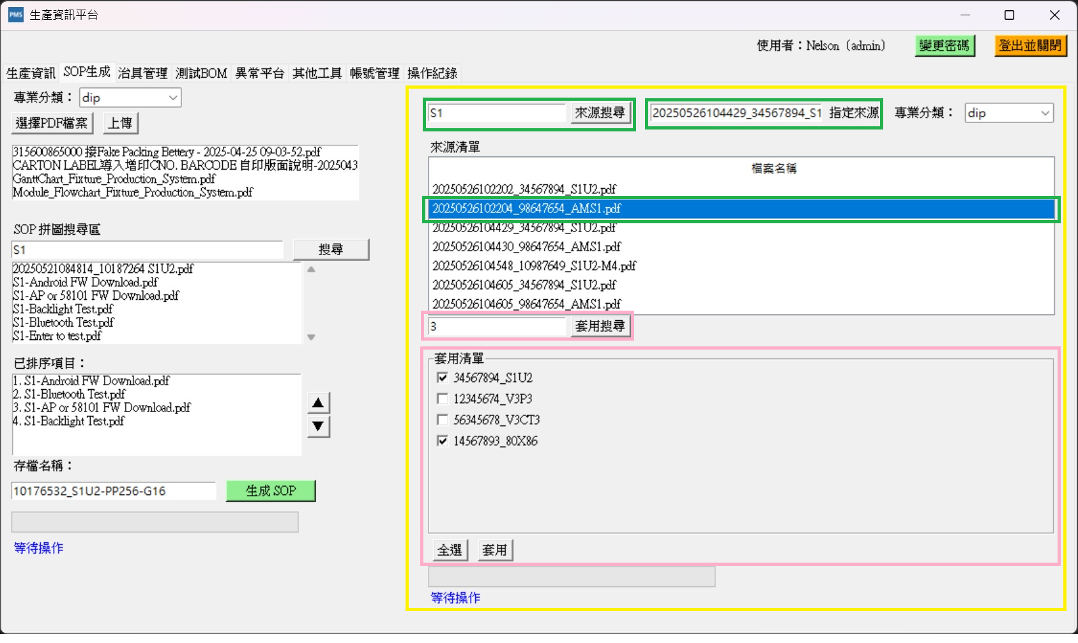
■SOP套用模塊(黃)■
【SOP套用來源-(綠)】輸入搜尋條件>>來源搜尋>>雙擊該筆資料指定為來源。 【SOP套用目標-(粉)】輸入套用條件>>套用搜尋>>單選/全選套用目標>>套用。

Slide 9
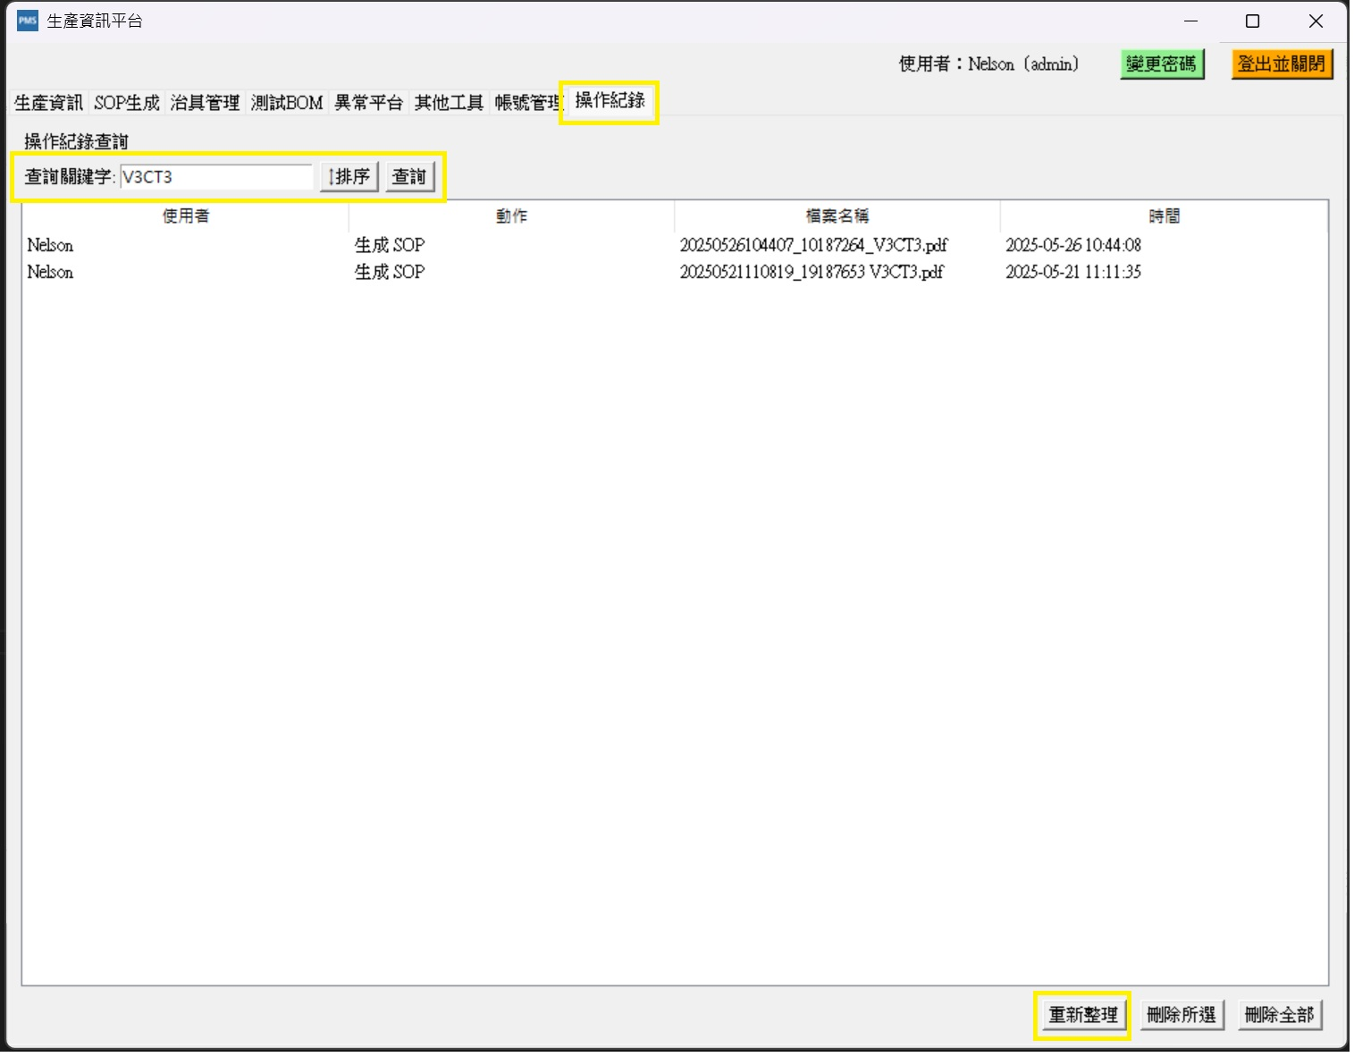
■舊SOP紀錄&操作歷程■
【舊SOP查詢-(黃)】輸入搜尋條件V&F、Y/G>>查詢，排序(升降冪)。 【重新整理-(橘)】你懂得。

Slide 10
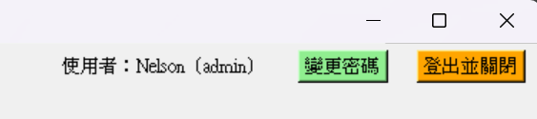
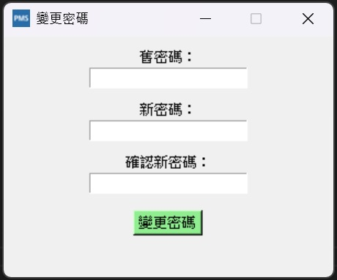
■變更密碼■
【使用者資訊】你懂得。 【登出並關閉/X】你懂得。
【變更密碼】你懂得，長度限制6-12碼英文或數字。 【閒置登出】180秒。

